Slide 1
React 강의자료

Slide 2
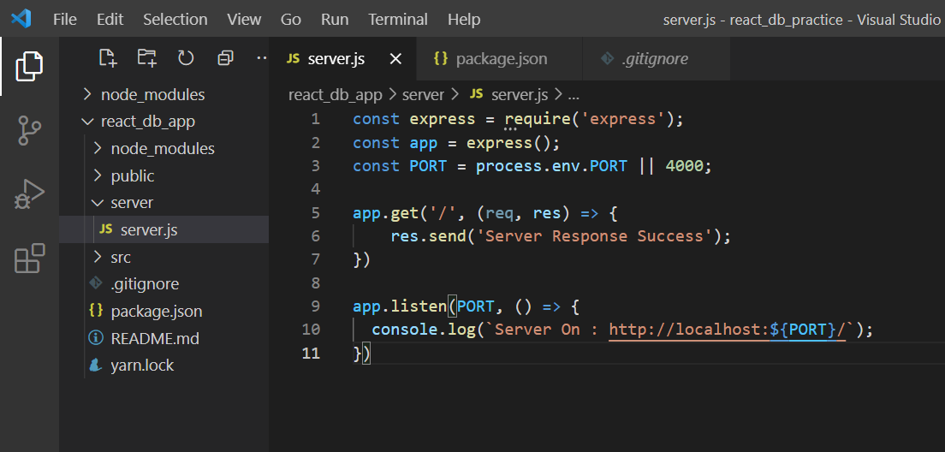
require(‘express’)
require을 이용해서
express모듈을 사용
process.env.PORT
(프로세스의 환경변수 Port번호)

Slide 3
연결 요청 들어오면 콘솔 출력
연결 요청 대기. (listen())

Slide 4
연결설정되고나서 / (루트) 요청 받으면
요청한쪽에 결과를 보냄
연결 요청 대기. (listen())

Slide 5
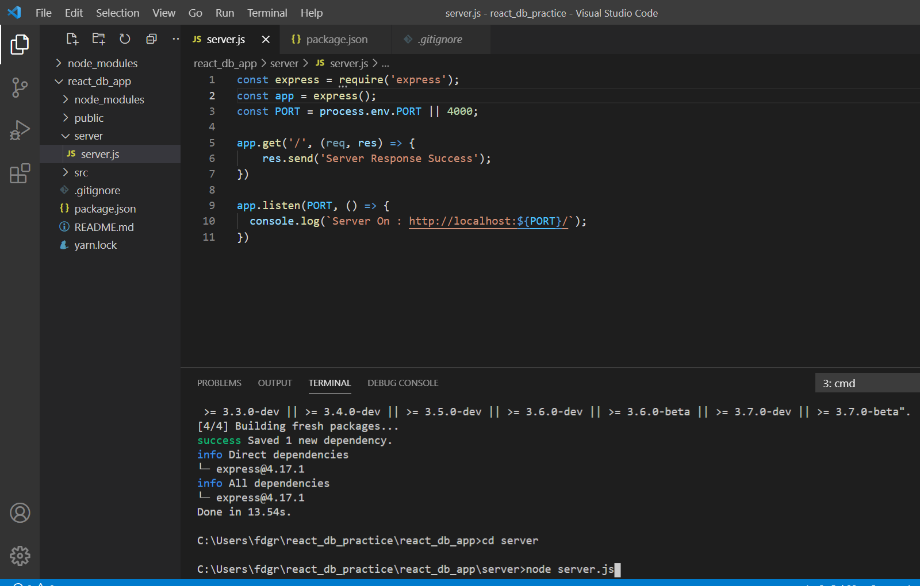
4000번 포트 서버는
직접 들어가서 실행해줘야 함
node 명령어로 실행

Slide 6
왜냐하면
Express.js는 Node.js 환경에서 웹 어플리케이션 혹은 API를 제작하기 위해 사용되는 인기있는 프레임워크

Slide 7
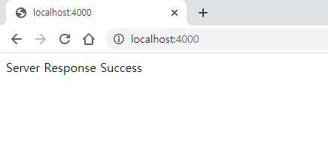

Slide 8
끝

